Slide 1



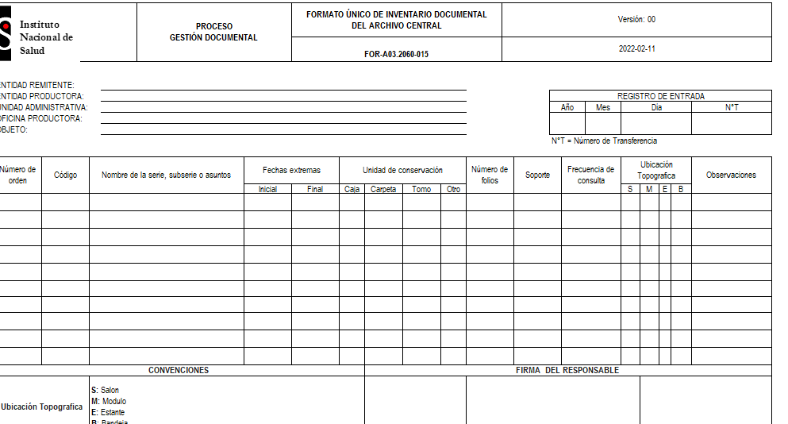


TRANSFERENCIAS DOCUMENTALES PRIMER SEMESTRE 2024
Desde el Grupo de Gestión Documental invitamos a realizar las Transferencias Documentales Primarias del primer semestre del año 2024 de acuerdo con el cronograma que se publica y al cual puede consultar en Transparencia y adjunto a esta infografía.
POE-AO3.0000-008 Transferencias Documentales Primarias
El cual se puede encontrar en el SIG, en el Proceso A03 de Gestión Documental.
Para mayor información acerca del Proceso de Transferencia Documental Primaria, puede escribir a los correos jbocanegra@ins.gov.co y gestiondocumental@ins.gov.co

